Slide 1
Summerschool
Vortreffen
#1 Elektrotechnik

Slide 2
ROADMAP Termine
Vortreffen 1: Elektrotechnik Ohmsches Gesetz und damit eine Temperatur messen Do, 18.05.17
Vortreffen 2: Arduino Aufnehmen eines Temerpaturswertes mit dem Arduino Mo, 19.06.17
Vortreffen 3: LoRaWan Senden und Encodieren mit LoRaWan + Workshop Feinstaub Do, 13.07.17
Roter Faden: Temperatur messen mit dem Arduino

Slide 3
Roter Faden?
Was? Messung der Temperatur mit einem elektronischen Bauteil. Wie? Heute zu lernen! Welches Wissen? Ohmesches Gesetz Spannungsteiler Heißleiter/Kaltleiter

Slide 4
Elektrotechnik
Strom: Was ist elektrischer Strom? Spannung: Wer drückt den Strom?

Slide 5
Strom und Spannung? Und jetzt?
Bewegte Ladung nennt man Strom. Was ist dann die Spannung?
Strom fließt durch eine Leitung… ...weil Spannung anliegt Wasser fließt durch eine Leitung… ...weil Druck herrscht.
=> Spannung ist also Ursache des Stroms.
Definition: Strom fließt von “+” nach “-” Spannungen heißen U und werden in Volt [V] gemessen Ströme heißen I und werden in Ampere [A] gemessen

Slide 6
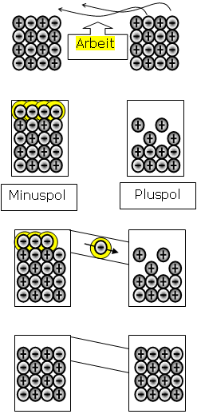
Strom
Strom ist fließende Ladung z.B Elektronen (-) oder Löcher (+)
Gleichnamige Ladungen stoßen sich ab, ungleichnamige ziehen sich an
Für Stromquelle: Ladungen trennen, d.h Arbeit investieren! Es herrscht Spannung, da Elektronen von links nach rechts wollen!

Slide 7
Spannung und Strom
Wie viel Strom fließt durch ein Bauteil? Wie viel Spannung brauche ich, um Strom fließen zu lassen?
Experiment: Benötigt: 2x Multimeter, 1x Labornetzteil Durchführung: Messen Sie den Strom durch einen Widerstand bei verschiedener Spannung.
Siehe Tafelanschrieb.

Slide 8
Ohmsches Gesetz
Durch Auswertung des Versuches folgt: Bei Verdopplung der Spannung am Widerstand verdoppelt sich auch der Strom durch diesen. => Ohmsches Gesetz!
Was bringt uns das? => Berechnung von Strom durch Widerstand möglich => Berechnung von Spannung bei gegebenem Stromfluss möglich => Zur Messung von Temperatur leider (noch) gar nichts :(

Slide 9

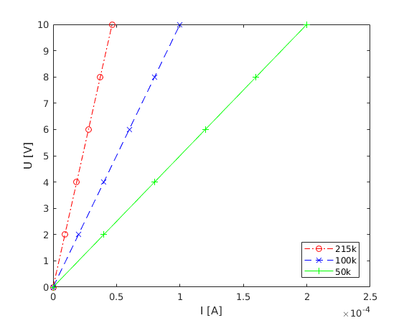
Ohmsches Gesetz: Mathe
Was bringt uns die Berechnung mit Ohmschen Gesetz? Später mehr!
Mathematisch: Wie kommt man darauf mithilfe des Versuchs? Zeichnen! => Messdaten bilden eine Ursprungsgerade => Form => Umstellen
Wir können immer noch keine Temperatur messen...

Slide 10
Experiment:
Benötigt: 100 Ohm Widerstand. Labornetzteil Multimeter Versuchsdurchführung: Erneut Strom zu Spannung messen. Diesmal jedoch bis 30V. Siehe Tafelanschrieb.

Slide 11
Experiment: Auswertung
Kennlinie hat einen Knick. Wie kann das sein?
Eigentlich: doppelte Spannung -> doppelter Strom Mit Knick: doppelte Spannung -> weniger als doppelt so viel Strom Es muss einen externen Einflussfaktor auf den Widerstand geben.
Temperatur?

Slide 12
Versuch: Widerstand heiß machen
Material: Labornetzteil / 2x Multimeter / Lötkolben
Aufbau: Siehe Tafel
Aufgabe: Stelle am Netzteil eine bestimmte Spannung ein und miss den Strom durch den Widerstand, während Du diesen erhitzt. Miss nun den Widerstandswert mit dem Multimeter. Ändert sich dieser?

Slide 13
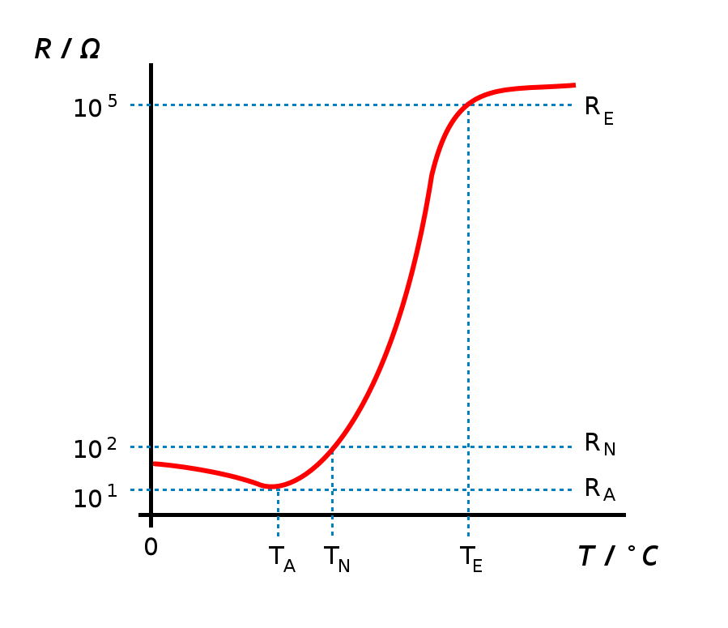
Heißleiter / Kaltleiter
Widerstand ändert sich mit der Temperatur! Heissleiter leiten besser, wenn sie heiß werden ( z.B Halbleiter), Kaltleiter leiten besser, wenn sie kalt sind (Cu, Fe).
Erklärung: Je heißer ein Metall, desto mehr bewegen sich die Atome in ihm und desto eher stoßen Elektronen an ihnen an. Heissleiter: Geht zu weit. Stichwort: Bändermodell.

Slide 14
Experiment: Kaltleiter / Heissleiter
Benötigt: Magisches Bauteil von uns. Aufbau: Wie bei Strommessung durch Widerstand ( Tafel). Durchführung: … Siehe Ziel. Auswertung: Handelt es sich beim Magic-Bauteil um einen Heiß- oder um einen Kaltleiter?

Slide 15
Messen mit Kaltleitern
Was bringt uns das? Temperaturmessung! Je kälter der Leiter, desto mehr Strom! Wie messe ich jetzt?! Abgleich: Bei 10° und 2V fließen 2mA (bspw.).

Slide 16
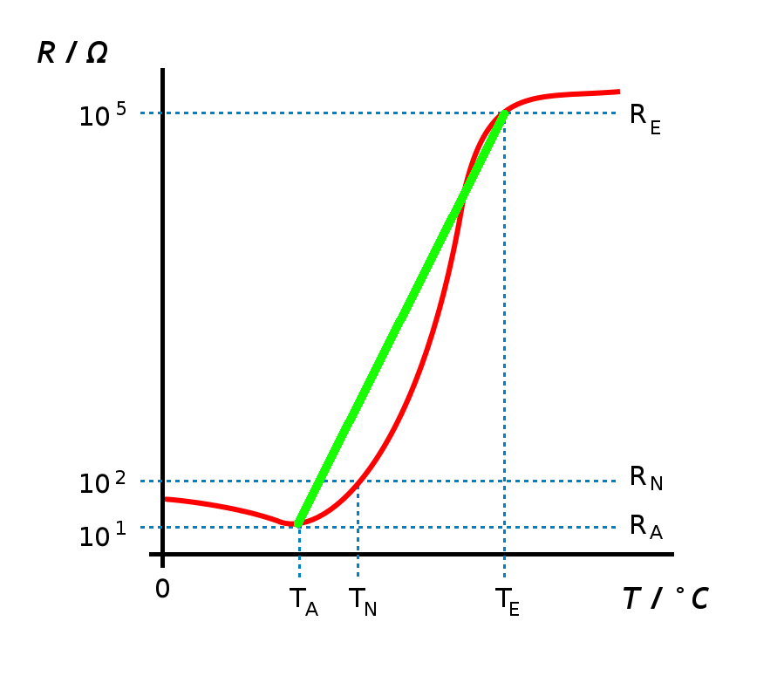
Messen mit Kaltleitern
Wie messe ich jetzt?! Linearisierung: Zeichne Gerade -> Einfacher Rechnen Strom messen: Wenn sich der Strom nun ändert, so hat sich auch die Temperatur geändert. Wir können Temperatur messen! Was tun wir eigentlich? Wir messen den Widerstand!

Slide 17
Misst man wirklich so?
Nein, da: Messung von Strom generell eher schwierig.
Ziel: Bessere Methode zur Messung des Widerstands als über Strommessung. => ………… Spannungsmessung?!

Slide 18
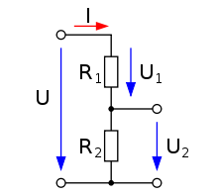
Bessere Methode: Spannungsteiler
Problem war: Strommessung mit Mikrocontrollern schwieriger wie Spannungsmessung. Daher: Spannungsmessung! Ist der Kaltleiter Kann beliebig gewählt werden Wollen wir messen
Was bringt das? Wenn sich ändert, ändert sich Auch !

Slide 19
Von der Spannung zur Temperatur
Nochmal: Wir messen die Spannung im Spannungsteiler….. ...daraus können wir den Widerstand des Kaltleiters bestimmen….. ...woraus wir die Temperatur berechnen können.

Slide 20
Etwas Mathe… :(
Wie kann man das rechnen? Wir brauchen:
Formel für den Spannungsteiler -> Widerstand aus gemessener Spannung bestimmen
Formel um aus Widerstand Temperatur zu bestimmen

Slide 21


Mathe 1: Spannungsteiler
Für die Spannung gilt die Formel:
Umstellen nach dem, was uns interessiert ( ) ergibt:
Was bringt das? Wir können, indem wir messen und alles andere Wissen den Wert von ausrechnen.

Slide 22


Mathe 2: Kaltleiter
Wir sehen in grün: Gerade! => ist der Widerstandswert, alles andere dem Datenblatt zu entnehmen Umstellen nach der Temperatur:
Gesamt:
PUHHH….

Slide 23
Mathe 3:
Es ist geschafft! Wir können die Temperatur mit einem Widerstand messen! :)

Slide 24
Bildquellen
https://de.wikipedia.org/wiki/Kaltleiter#/media/File:PTC-temperature-characteristic.png
https://de.wikipedia.org/wiki/Datei:Einfacher-unbelasteter-Spannungsteiler.svg
http://www.lernstunde.de/thema/elektrizitaetslehre/grundwissen.htm

